Slide 1

Hop_Tech soluções LTDA
Your hope is our hop

Slide 2

Quem somos?
A Hop_Tech é uma empresa de soluções em lúpulo, voltada ao aumento de produtividade do plantio por meio de sua plataforma de acompanhamento de luminosidade real time, para tomada de decisão do cliente.

Slide 3




Sócios Proprietários
Takuma Hayashi
Mirjam Nilsson
Flora Berggren
Rajesh Santoshi
Presidente
Diretor Executivo
Diretor de Operações
Vice-presidente de Marketing
Takuma Hayashi
Mirjam Nilsson
Flora Berggren
Presidente
Diretor Executivo
Diretor de Operações

Slide 4

Segmento
Solução de tecnologia empregada na área
Contexto
texto
Desafio
texto
Problema
texto

Slide 5




Solução proposta
Tomada de decisão pelo cliente

Slide 6
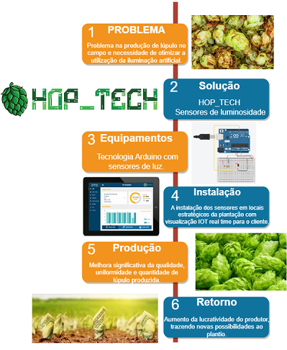
Diagrama de soluções

Slide 7


Ferramenta de gestão

Slide 8

Protótipo do site

Slide 9

Ferramenta de Gestão

Slide 10

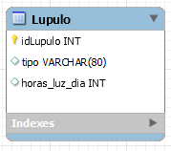
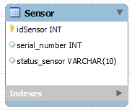

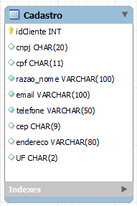
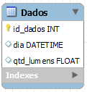
Banco de Dados

Slide 11
Obrigado
Lara Cardoso
(11)2513-8888
hoptec@solucoes.com
www.hoptec.com

